Slide 1
MOVIEHUB
Plataforma web para la gestión y valoración de películas y series
Óscar Ternero Sánchez-2ºdaw

Slide 2
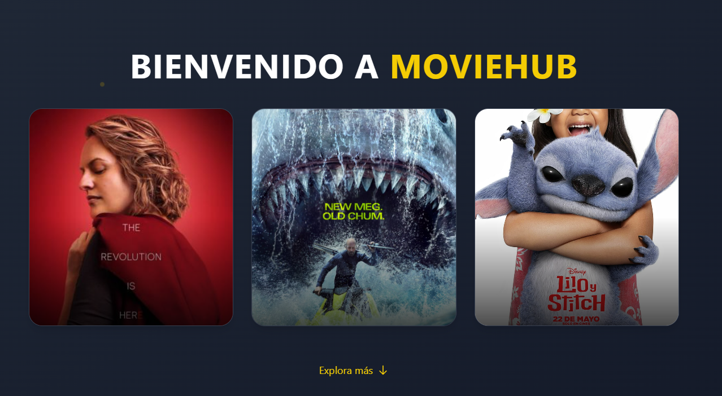
¿Qué ES MOVIEHUB?
MovieHub es una plataforma web donde los usuarios pueden:
Descubrir películas y series de forma sencilla y visual.
Puntuar y escribir reseñas sobre los títulos que ven.
Guardar sus películas y series favoritas.
Consultar rankings y tendencias del contenido mejor valorado.
Gestionar su perfil y participar en una comunidad activa de amantes del cine y las series
Todo ello en una interfaz moderna, intuitiva y adaptada a cualquier dispositivo.

Slide 3
OBJETIVOS DEL PROYECTO
Ofrecer una plataforma web intuitiva para descubrir, valorar y reseñar películas y series.
Fomentar la interacción y participación de los usuarios mediante reseñas, valoraciones y favoritos
Facilitar la búsqueda y organización de contenido audiovisual con filtros avanzados y rankings.
Proporcionar herramientas de gestión para administradores
Crear una comunidad activa de amantes del cine y series, mejorando la experiencia de usuario en el sector audiovisual.

Slide 4
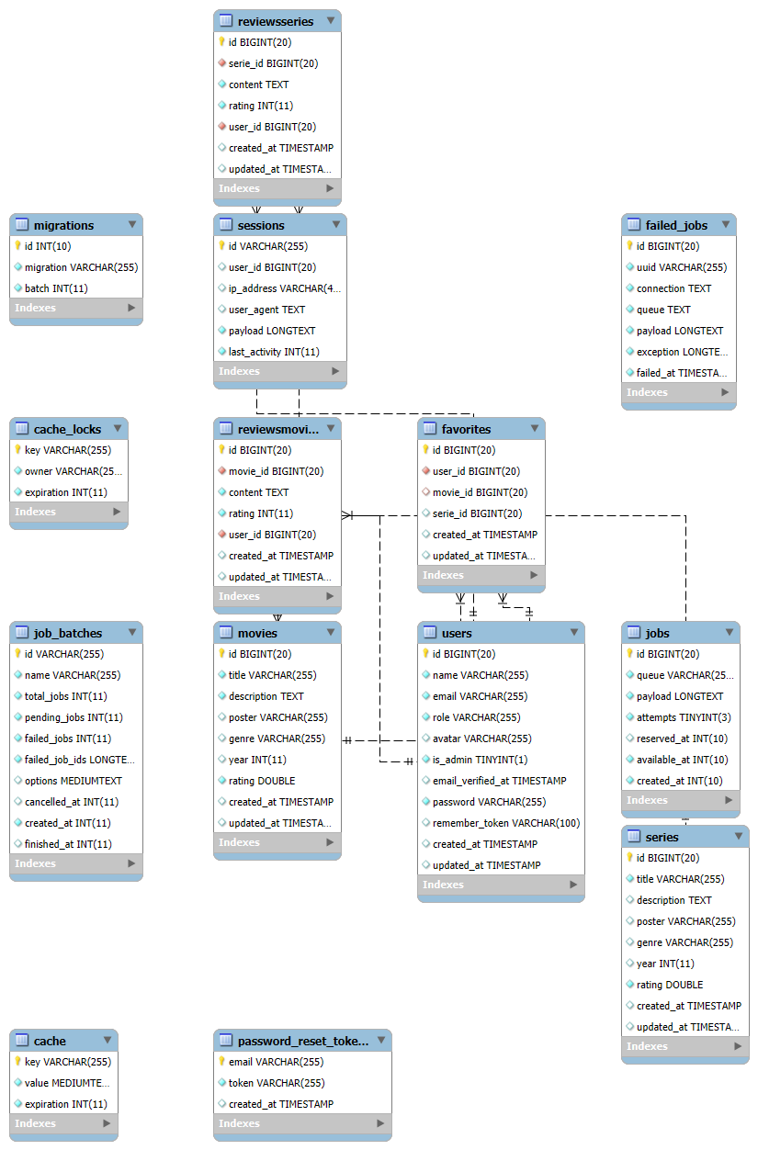
BASE DE DATOS
Tablas principales
DIAGRAMA ED-RL
Users: almacena los datos de los usuarios
Movies y series: información de películas y series
Reviewsmovies y reviewsseries: reseñas y valoraciones de los usuario.
Favorites: gestión de favoritos de cada usuario.

Slide 5






Tecnologías y herramientas
Laravel: Framework principal para el desarrollo Backend en PHP.
MySQL: Base de datos relacional para almacenar usuarios, contenido y reseñas.
Tailwind CSS: Framework para el diseño visual y responsive de la interfaz.
Blade: Motor de plantillas de Laravel para las vistas.
JavaScript (Apline.js): Interactividad y efectos en el Frontend.
Vs Code: Editor de código utilizado en el desarrollo.
GitHub: Control de versiones y colaboración.
Filezilla: Transferencia de archivos al servidor.
phpMyAdmin: Gestión visual de la base de datos.

Slide 6
Análisis funcional
Funcionalidad | Descripción
Registro e inicio de sesión | Crear cuenta y acceder de forma segura a la plataforma
Exploración de contenido | Buscar y filtrar películas y series por tipo, género, año y título
Valoraciones y reseñas | Puntuar y escribir opiniones sobre películas y series
Gestión de favoritos | Guardar y consultar películas y series favoritas
Rankings y tendencias | Ver los títulos mejor valorados por la comunidad
Panel de usuario | Gestionar perfil, reseñas y configuración personal
Panel de administración | Gestionar usuarios, películas y series (Solo Administradores)

Slide 7
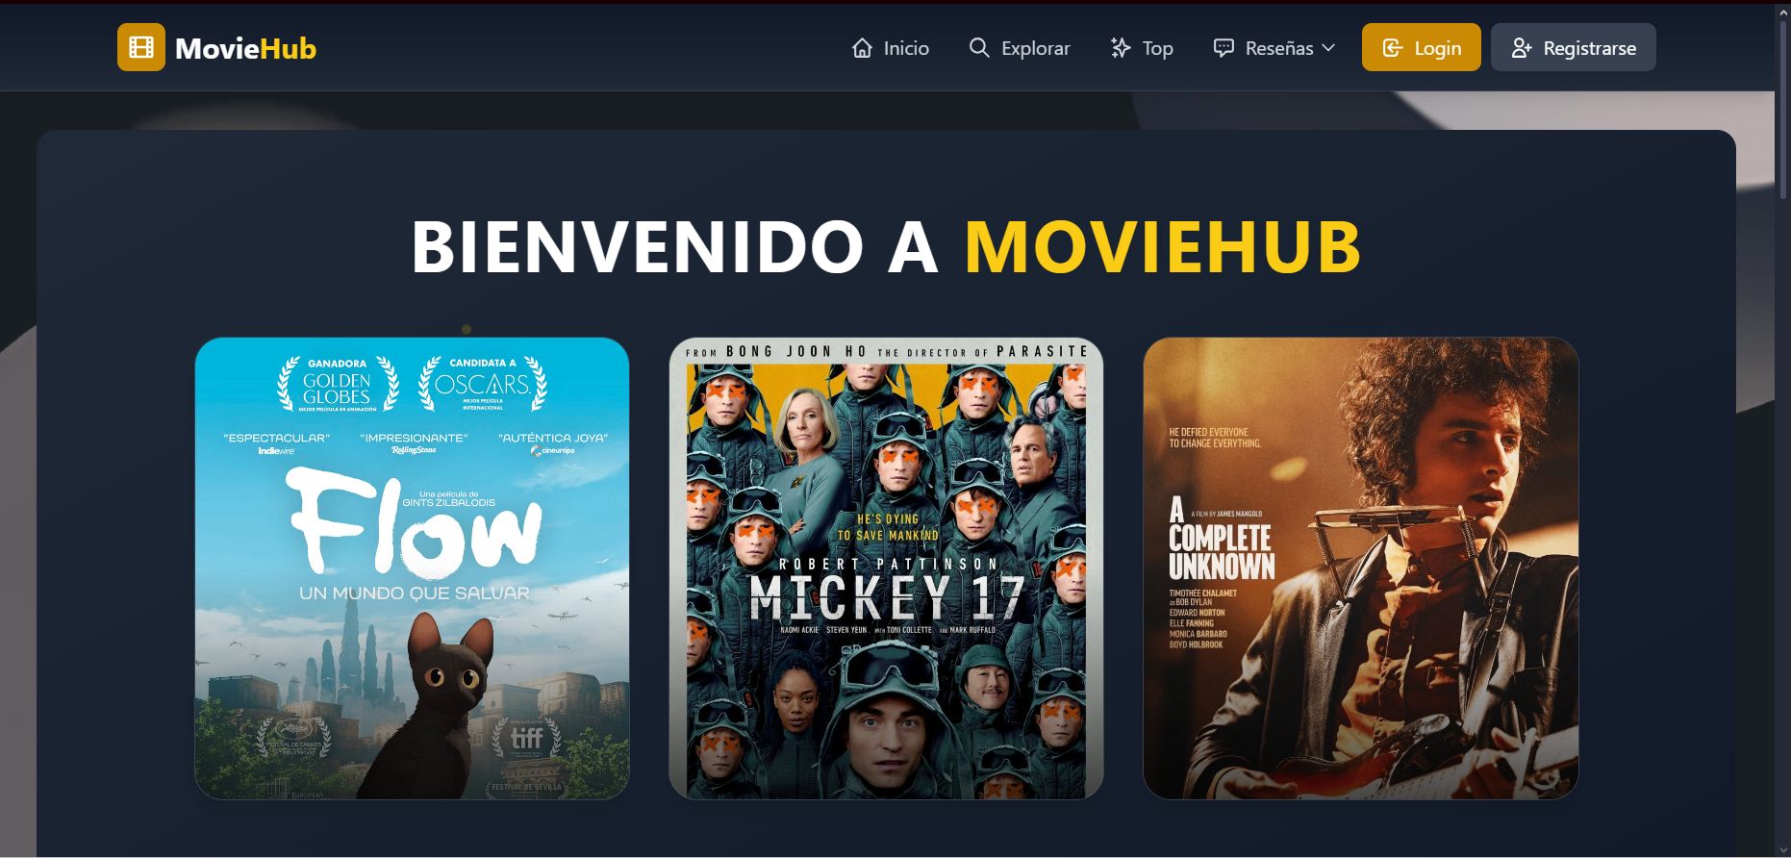
EXPERIENCIA DE USUARIO Y DISEÑO
Interfaz moderna, visual y fácil de usar.
Navegación intuitiva adaptada a móviles, tablets y ordenadores.
Uso de colores contrastados y tipografía clara para mejorar la legibilidad.
Animaciones y efectos visuales para una experiencia atractiva.
Accesibilidad: botones grandes, menús claros y estructura lógica de las secciones.

Slide 8
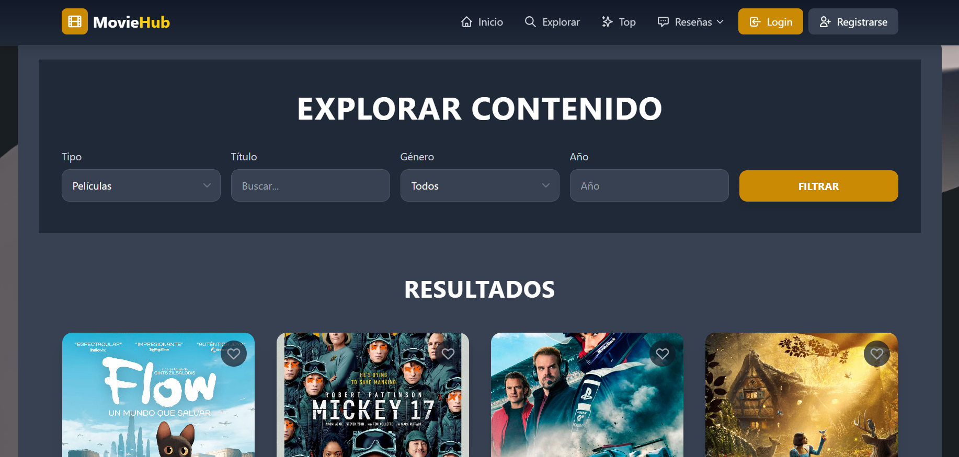
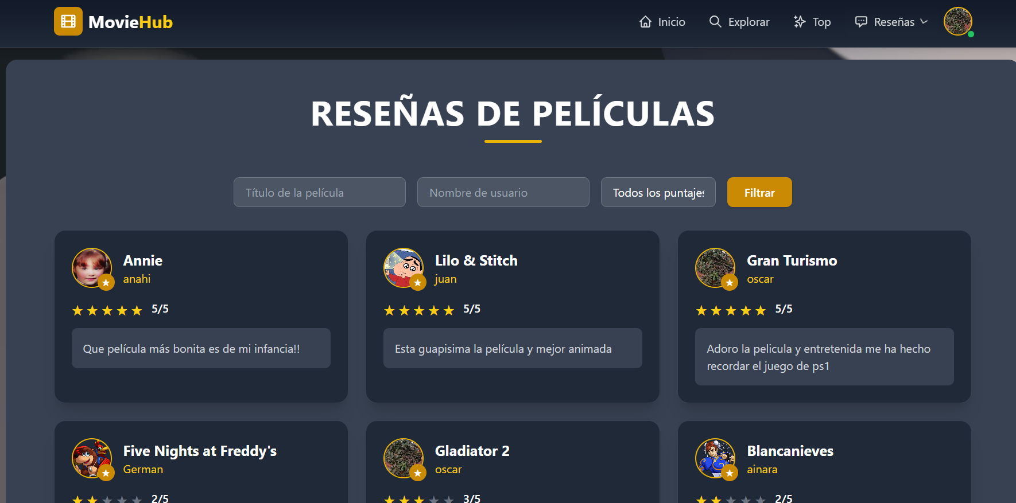
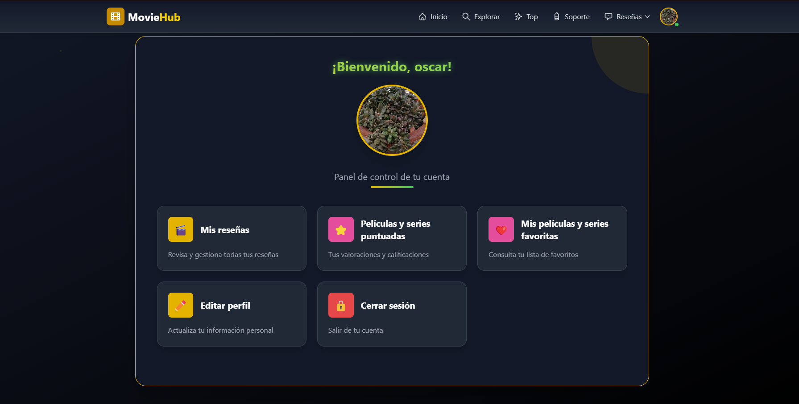
IMÁGENES DE LA INTERFAZ

Slide 9
Backend de moviehub
Desarrollado con Laravel, un framework robusto y seguro en PHP.
Arquitectura MVC (Modelo-Vista-Controlador) para organizar el código y facilitar el mantenimiento.
Uso de Eloquent ORM para la gestión eficiente de la base de datos.
Control de autenticación, roles y permisos de usuario.
Lógica de negocio centralizada en controladores y modelos
Gestión de rutas, validaciones y seguridad de datos.
Integración sencilla de nuevas funcionalidades y escalabilidad futura.

Slide 10
FrontEnd de moviehub
Interfaz desarrollada con Blade (motor de plantillas de Laravel) y Tailwind CSS para un diseño moderno y responsive.
Uso de JavaScript y Alpine.js para interactividad y efectos visuales.
Componentes reutilizables: tarjetas de películas/series, modales, formularios y menús.
Navegación intuitiva y adaptada a dispositivos móviles y escritorio.
Animaciones suaves y transiciones para mejorar la experiencia de usuario.
Accesibilidad y usabilidad como prioridades en el diseño

Slide 11
DESPLIEGUE DE MOVIEHUB
PASO | DESCRIPCIÓN
1.Entorno del Servidor | Servidor Ruiz del IES Ruiz Gijón con PHP, MySQL y Composer
2.Transferencia de archivos | Subida del proyecto Laravel usando Filezilla
3.Configuración | Edición del archivo .env con los datos del servidor y la base de datos
4.Instalación de dependencias | Ejecución de composer install y npm install en el servidor
5. Base de datos | Importación y migración de la base de datos con php artisan migrate
6.Permisos | Ajuste de permisos en carpetas storage y cache
7.Acceso | Aplicación disponible en la URL del instituto

Slide 12
CONCLUSIÓN
MovieHub es una plataforma web completa y moderna para descubrir, valorar y compartir opiniones sobre películas y series.
El proyecto cubre una necesidad real en el sector audiovisual, fomentando la participación y la comunidad entre los usuarios.
Gracias a su diseño intuitivo, arquitectura robusta y despliegue profesional, MovieHub es fácilmente escalable y adaptable a futuras mejoras.
La experiencia ha permitido aplicar conocimientos de desarrollo web, bases de datos, diseño de interfaces y despliegue en entorno real.

Slide 13
POSIBLES MEJORAS
Integración con APIs externas para obtener información y carátulas actualizadas.
Sistemas de notificaciones para avisos de nuevos estrenos y respuestas a reseñas de usuarios.
Mensajería de usuarios para permitir la comunicación privada o foros temáticos dentro de la plataforma
Panel de estadísticas avanzadas con gráficas y datos sobre tendencias, géneros más vistos , usuarios más activos, etc.
Panel de usuarios activos para saber que usuarios están conectados en la página

Slide 14
Contáctanos
¿Tienes dudas, surgerencias o quieres saber más sobre MovieHub?
Estaré encantado de responder en cualquier consulta o recibir feedback sobre el proyecto.
Puedes ponerte en contacto a través de:
Correo electrónico: adminmoviehub@gmail.com

